Slide 1

[Placeholder] Применение кислот в дерматокосметологии
ЭКСФОЛИАНТЫ
YM PROSKIN · Эксфолианты
Терапевтический профиль гидроксикислот в клинической практике
ТОЛЬКО ДЛЯ ПРАКТИКУЮЩИХ СПЕЦИАЛИСТОВ

Slide 2

ЭКСФОЛИАНТЫ
Клиническое применение кислот
Механизмы эксфолиации, терапия акне и коррекция фотостарения
ТОЛЬКО ДЛЯ ПРАКТИКУЮЩИХ СПЕЦИАЛИСТОВ

Slide 3
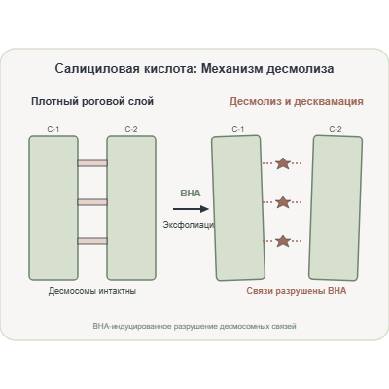

Действие Салициловой Кислоты
Десмолитический и комедолитический эффекты салициловой кислоты
• Действует как десмолитик, ослабляя сцепление корнеоцитов в роговом слое.
• Растворяет себум и очищает устья фолликулов благодаря липофильности.
• Эффективно предупреждает образование закрытых и открытых комедонов.
ТОЛЬКО ДЛЯ ПРАКТИКУЮЩИХ СПЕЦИАЛИСТОВ
Источники: fact_0049, SRC-A042
YM PROSKIN
3

Slide 4
Терапия Акне и Постакне
Применение моно- и комбинированных пилингов в лечении акне
Комбинация AHA + BHA
Салицилово-миндальный пилинг
Миндальный пилинг 45%
Совместное использование гликолевой и салициловой кислот улучшает состояние кожи при легком и среднем акне.
Комбинация кислот (включая 20% салициловой и 10% миндальной) эффективна против воспалений и постакне.
45% миндальная кислота эквивалентна по результату 30% салициловой, но имеет более высокий профиль безопасности.
ТОЛЬКО ДЛЯ ПРАКТИКУЮЩИХ СПЕЦИАЛИСТОВ
Источники: fact_0017, fact_0018, fact_0041, fact_0050
YM PROSKIN
4

Slide 5
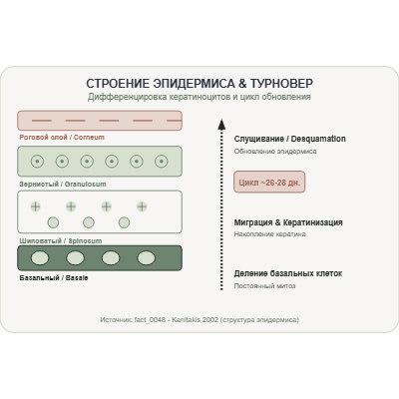
Коррекция Фотостарения
Влияние гидроксикислот на структуру и плотность зрелой кожи
• 30% салициловая кислота разглаживает мелкие морщины и устраняет шероховатость фотоповрежденной кожи.
• Пилинги с гликолевой кислотой клинически эффективны при легком фотостарении лица.
• Топические AHA увеличивают толщину кожи, восстанавливая эластические волокна и плотность коллагена.
ТОЛЬКО ДЛЯ ПРАКТИКУЮЩИХ СПЕЦИАЛИСТОВ | SERVIER MEDICAL ART BY LES LABORATOIRES SERVIER (CC-BY 4.0)
Источники: fact_0019, fact_0020, fact_0048, SRC-A021, SRC-A022, SRC-A041
YM PROSKIN
5

Slide 6
Меры Предосторожности
Правила проведения химических пилингов и защита кожи
Меры предосторожности: УФ-защита
⚠️
Высококонцентрированные клинические пилинги (салициловый 30% и гликолевый) временно повышают чувствительность кожи к ультрафиолетовому излучению, требуя обязательного использования SPF-средств.
ТОЛЬКО ДЛЯ ПРАКТИКУЮЩИХ СПЕЦИАЛИСТОВ
Источники: fact_0019, fact_0020
YM PROSKIN
6

Slide 7

Терапевтические выводы
Резюме по клиническому применению гидроксикислот
• Салициловая кислота — золотой стандарт комедолиза и эксфолиации за счет десмолитического действия.
• AHA и BHA пилинги высокой концентрации эффективно корректируют фотостарение и акне легкой/средней степени.
• Применение 45% миндальной кислоты дает терапевтический эффект, равный 30% салициловой кислоте, но с меньшим раздражением.
ТОЛЬКО ДЛЯ ПРАКТИКУЮЩИХ СПЕЦИАЛИСТОВ
Источники: fact_0017, fact_0019, fact_0041, fact_0048, fact_0049
YM PROSKIN
7

